Slide 1
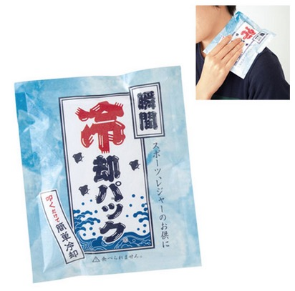
【提案書】
瞬間冷却パック
特徴
パン！と軽く叩くとそれだけで一瞬で冷却する手軽なフローズンパックです。夏場の屋外フェスのノベルティグッズから現場作業用まで、幅広いシーンで利用可能ですので是非ご活用ください。
納期
納期スペース
仕様
素 材：本体/PE、成分/硝酸アンモニウム､水
サイズ：126×150mm
付属品：取説付(本体裏面)
お見積
お見積りスペース

